Slide 1
104-2 一年級 英語
Ms. Huang

Slide 2
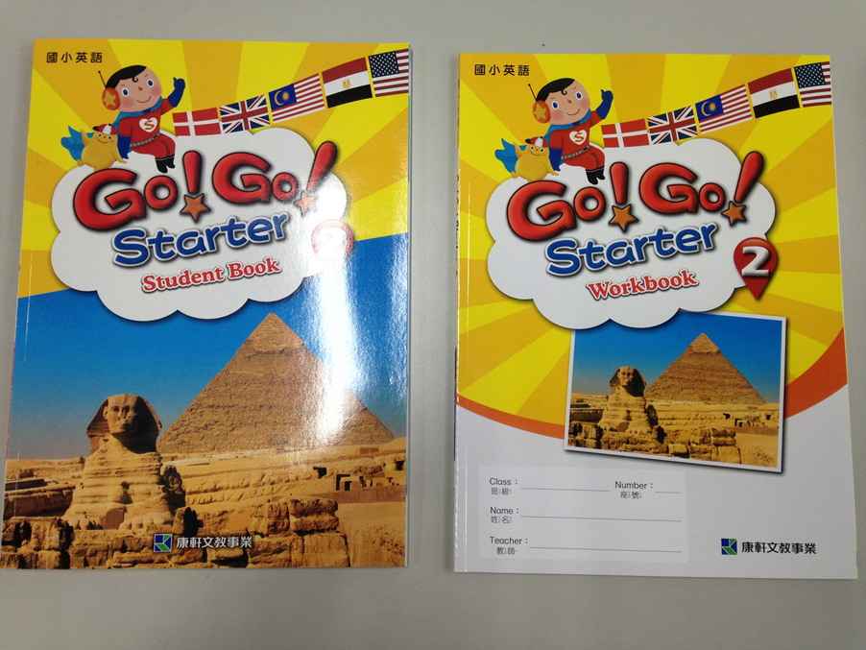
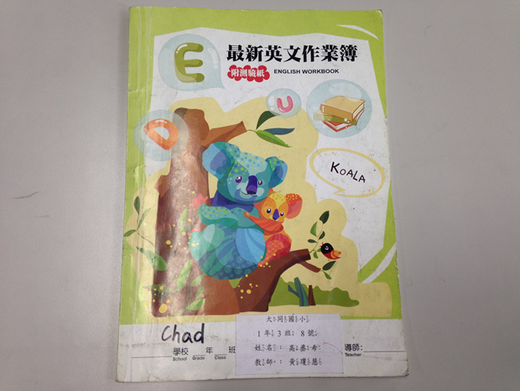
教材
康軒 Go! Go! Starter 2

Slide 3
主 題
認 識 世 界
Unit 1
Nn Oo Pp
Unit 2
Qq Rr Ss
Unit 3
Tt Uu Vv
Unit 4
Ww Xx
Unit 5
Yy Zz
丹麥
英國
馬來西亞
埃及
美國

Slide 4
教學進度與活動
¤ 第一次評量： U1, U2, Review 1 (4/19)
¤ 第二次評量： U1-U5 (6/23)
¤ 口說評量：黃色小書韻文 (4/14, 6/21)

Slide 5
評量方式
二次定期評量
40%
平時成績60%
聽
力
50%
讀寫
50%
平時小考
20%
課堂作業
10%
學習態度10%
口說
評量
20%

Slide 6
聯絡方式
¤ 學校電話：2596-5407
Ms. Huang #816
¤ 聯絡簿

Slide 7
感謝聆聽

